Slide 1
الوحدة الأولى
هندسة البرمجيات

Slide 2
تمهيد
سنتعرف في هذه الوحدة على :
منهجيات تطوير البرمجيات الأكثر شيوعا
المقصود بدورة حياة النظام ومراحله المختلفة
أهمية تحويل لغات البرمجة عالية المستوى إلى تعليمات برمجية قابلة ااتنفيذ بلغة الآله وبرامجها المستخدمة .

Slide 3
الدرس الأول
مبادئ هندسة البرمجيات
أهداف الدرس :
التعرف على مفهوم هندسة البرمجيات
التعرف على دورة حياة تطوير البرمجيات
تطبيق دورة حياة البرمجيات في تطوير تطبيق هاتف ذكي
تمييز فرص العمل في هندسة البرمجيات
تمييز منهجيات تطوير البرمجيات المختلفة

Slide 4
طالبتي المجتهدة شاهدي الفيديو التالي و دوني أجوبة الأسئلة السابقة
01
02
03
هل يمكن الاستفادة من البرامج بدون وجود برامج أو تطبيقات ؟
ما التخصص الدقيق في علوم الحاسب الذي يقوم بإنتاج برمجيات موثوقة
ما فرص العمل التي يوفرها هذا التخصص ؟

Slide 5
هندسة البرمجيات
أحد فروع علم الحاسب التي تختص في تطوير أنظمة البرمجيات وصيانتها وتتضمن هندسة البرمجيات تطبيق المبادئ والأساس الهندسية لتصميم البرامج وتطويرها و اختبارها وصيانتها.

Slide 6
ما الهدف من هندسة البرمجيات
إنتاج برمجيات موثوقة وفعالة و ذات كفاءة عالية
تلبية متطلبات المستخدمين والأهداف التي تم تطويرها لتحقيقها
إدارة عملية تطوير البرمجيات بما فيها عملية التخطيط للمشاريع والتقييم
إدارة المخاطر وضمان الجودة

Slide 7
دورة حياة تطوير البرمجيات software development lifecycle (Sdlc)
برأيك هل تقتصر اهداف دورة حياة تطوير البرمجيات على تحسين المنتج النهائي (نظام المعلومات) ؟
لا بل تشمل أيضا إدارة عمليات الإنتاج والتطوير والتنظيم وترشيد استخدام الموارد خلال هذه العمليات

Slide 8
تقويم تكويني
صح أم خطأ
1- هندسة البرمجيات أحد فروع علم الحاسب التي تختص في تطوير أنظمة البرمجيات فقط
( خطأ )
2- تهدف هندسة البرمجيات إلى إنتاج برمجيات الموثوقة وفعالة و ذات كفاءة عالية
( صح )
3- تقتصر اهداف دورة حياة تطوير البرمجيات على تحسين المنتج النهائي
( خطأ )

Slide 9
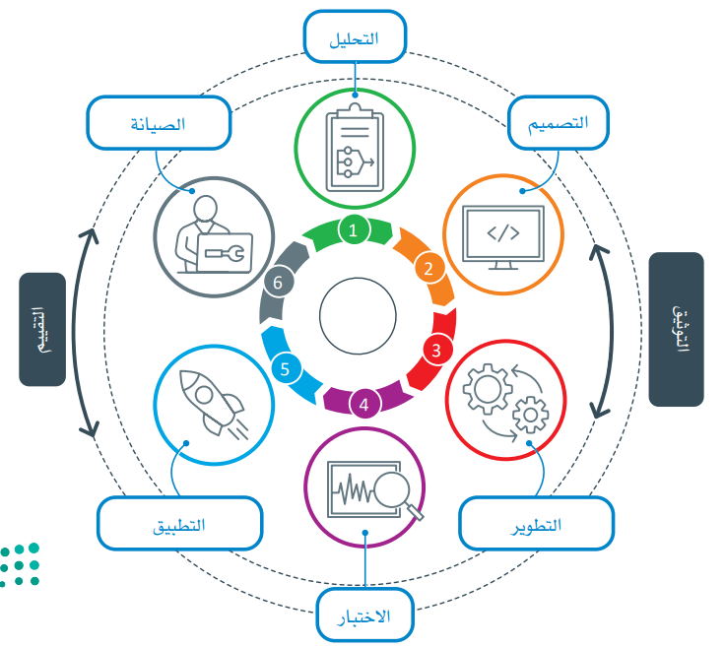
تتكون دورة حياة تطوير البرمجيات من عدة مراحل متسلسة
برأيك ماهي الخطوة الأولى في دورة حياة تطوير البرمجيات

Slide 10
قومي انت ومجموعتك باختيار أحد المراحل وقرائتها وتحليلها وتلخيصها
(Maintenance )
(Implementation )
(Development and Testing )
(Anlaysis)
(Design)
ما وظيفة كل مرحلة من هذه المراحل وماهي خصائصها ؟

Slide 11
تتكون دورة حياة تطوير البرمجيات من عدة مراحل متسلسة
التحليل
‏تحديد المشكلة التي يجب حلها
تحديد متطلبات الحل باكبر قدر ممكن من الدقة من خلال عمليات جمع المتطلبات
ماهي المتطلبات وكيف يتم جمعها ؟
تحديد المتطلبات والتحقق من صحتها وإدارتها
فهم مجال المشكلة وتحديد المتطلبات الوظيفية وغير الوظيفية للبرنامج.
(Anlaysis)
المتطلبات الوظيفية
المتطلبات الغير وظيفية

Slide 12
دورة حياة تطوير البرمجيات
التحليل
(Anlaysis)
المتطلبات الوظيفية
هي القدرات أو الميزات المحددة التي يجب أن يمتلكها البرنامج لتلبية احتياجات أصحاب المصلحة . مثل عملية البحث في متجر الكتروني
المتطلبات الغير وظيفية
تتمثل في القيود و خصائص الجودة التي يجب أن يفي بها البرنامج لا يكون مقبولا لدى أصحاب المصلحة مثل زمن الاستجابة والإنتاجية وتوفير متطلبات الأمان .

Slide 13
دورة حياة تطوير البرمجيات
التصميم
‏يتم توفير الخبرات والمهارات اللازمة لتخطيط وتصميم حل المشكلة المحددة .
تتضمن مرحلة التصميم ما يلي :
1- تحديد تدفق البيانات والمعلومات .
2- تحديد البيانات الرئيسية المراد معالجتها
3- تحديد مكان تخزين البيانات وطريقة تخزينها ومعايير الأمان الخاصة بها
4- تصميم التقارير وغيرها من مخرجات البيانات والمعلومات
5- تصميم واجهات المستخدم وتحديد وظائف كافة العناصر الموجودة فيها
6- تصميم واجهات التكاملية لتبادل البيانات مع أنظمة المعلومات والاتصالات
7- تحديد طريقة اختبار النظام و البيانات المستخدمة للاختبار وكيفية استخدامها في ضمان الجودة
(Design)

Slide 14
دورة حياة تطوير البرمجيات
التطوير و الاختبار
‏يتم فيها اختبار النظام تحويل المتطلبات والمواصفات إلى مقاطع برمجية باستخدام البرامج المناسبة و لغات البرمجة المختلفة لا يمكن الفصل بين مرحلتين التطوير والاختبار حيث يجب اختبار النظام بشكل شامل أثناء التطوير وبعده لضمان معالجة جميع المشاكل و التأكد بشكل مطلق بأن النظام يلبي متطلبات المستخدمين
ماهي عناصر النظام التي تتطلب اختبارًا مستقلًا ؟
1- اختبار صحة البيانات المدخلة
2- اختبار وظائف النظام وقابليته للاستخدام.
3- اختبار أخطاء التشغيل
4- اختبار الاتصال بالأنظمة الأخرى
(Development and Testing )

Slide 15
دورة حياة تطوير البرمجيات
التنفيذ
‏تبدأ بعد الحصول على موافقة المستخدم على النظام الجديد الذي تم تطويره واختبار
ويتم فيها تحويل الخطط التي تم وضعها و إقرارها إلى واقع وذلك من خلال وضع المنتج في الخدمة ويتم فيها أيضا تجهيز النظام للنشر والتطبيق ليكون جاهزا للعمل وللاستخدام
يشمل أيضا تدريب المستخدمين النهائي وذلك للتأكد من معرفتهم بكيفية استخدام النظام وظائفها وقد يستغرق مرحلة التنفيذ وقتا طويلا حسب درجة تعقيد النظام و وظائفه
(Implementation )

Slide 16
دورة حياة تطوير البرمجيات
الصيانة
‏‏تعد الصيانة ضرورية لعدة أسباب :
معالجة أي أخطاء خلال عمل النظام
ضبط النظام حسب التغيرات في بيئات عمله المختلفة
تقديم تحسينات ومميزات وظيفية مضافة للتعامل مع الاحتياجات المستقبلية
تقييم النظام بشكل مستمر لضمان حداثته
من المهم أدراك أن الاحتياجات والمتطلبات تتغير بانتظام
(Maintenance )

Slide 17
دورة حياة تطوير البرمجيات
التوثيق
‏‏تتضمن عملية التوثيق وصف جميع تفاصيل تحليل النظام و تصميمه وتطويره واختبار وتنفيذ وصيانته وتتم الإشارة إلى توثيق النظام عند الحاجة إلى أي تغيير أو إصلاح أو تعديل .
عللي
تعتبر عملية التوثيق مهمة في تطوير البرمجيات !
(Documentation )

Slide 18
دورة حياة تطوير البرمجيات
التقييم
‏‏يجب تقييم كل مرحلة من مراحل دورة حياة تطوير البرمجيات وقد يتضمن ذلك اتخاذ بعض القرارات الصعبة حيث انه وجود مشكلة في التصميم قد يؤدي إلى مشاكل اكبر لاحقا أثناء التطوير أو عند تنفيذ النظام او استخدامه.
من وجهة نظرك طالبتي
مالجهات التي تقوم بالتقييم؟!
مالجالات التي تحتاج إلأى تقييم مستمر ؟!
(Evaluation)

Slide 19
تقويم تكويني
اختاري الإجابة الصحيحة فيما يلي
المرحلة التي تستخدم فيها لغة برمجة او برنامج حاسوبي لإعداد النظام هي
التوثيق
التطوير
التحليل

Slide 20
تقويم تكويني
اختاري الإجابة الصحيحة فيما يلي
المرحلة التي تستخدم فيها أدوات جمع البيانات هي
التوثيق
التطوير
التحليل

Slide 21
الواجب
(اللهم علمنا ما ينفعنا وانفعنا بما علمتنا وزدنا علماً)

